Slide 1

Кировское областное государственное профессиональное образовательное бюджетное учреждение
«Слободской колледж педагогики и социальных отношений»
Разработка программного обеспечения для комплексной автоматизации библиотеки
Выполнил:
Збруев Антон Владимирович
Группа: 21П-1
Специальность:
09.02.07 Информационные
системы и программирование
Руководитель: Пентин Николай
Сергеевич
2025

Slide 2
Разработка программного обеспечения для комплексной автоматизации библиотеки
Введение
Актуальность
Платформа
Цель
Задачи
Растущие объемы информации и повышение требований к качеству обслуживания в библиотеках делают автоматизацию необходимой. Библиотекам нужно повысить эффективность, оптимизировать процессы и сделать информацию доступнее.
Мы выбрали платформу 1С:Предприятие 8.3, поскольку она предоставляет мощные средства разработки, гибкость, масштабируемость и широкие возможности интеграции.
Наша цель – разработка информационной системы для автоматизации работы библиотеки, что повысит ее эффективность и удобство использования.
Для достижения цели нужно решить ряд задач: анализ предметной области, проектирование и разработка системы, реализация функций учета книг и обслуживания читателей, а также тестирование и подготовка документации.

Slide 3

Разработка программного обеспечения для комплексной автоматизации библиотеки
Средства разработки
Платформа
Язык программирования
1С:Предприятие 8.3
1С
Среда разработки
Конфигуратор 1С

Slide 4
Разработка программного обеспечения для комплексной автоматизации библиотеки
Анализ предметной области: Основные процессы
Учет книжного фонда
1
Детальный учет каждого экземпляра книги, включая название, автора, жанр, издательство, год издания, ISBN, место хранения, статус, изображение обложки, и т.д.
2
Работа с читателями
Регистрация читателей, хранение их данных (ФИО, дата рождения, адрес, контакты), учет истории взаимодействия.
Учет читательских билетов
3
Регистрация читательских билетов, выдача, продление, учет различных типов абонементов с разными сроками и стоимостью, возрастной рейтинг.

Slide 5

Разработка программного обеспечения для комплексной автоматизации библиотеки
Анализ предметной области: Обслуживание читателей
Выдача книг
Регистрация читателя, книги, количества, даты выдачи. Расчетная дата возврата.
Продление книг
Регистрация новой даты возврата.
1
2
3
Возврат книг
Фиксация фактической даты возврата, оценка состояния книги.

Slide 6
Разработка программного обеспечения для комплексной автоматизации библиотеки
Анализ предметной области: Учет финансов и ресурсов
Учет штрафов
Закупка книг
Списание книг
Учет пожертвований
Автоматический расчет штрафов за просрочку, регистрация оплаты.
Формирование заказов (поставщик, список книг, количество), отслеживание статусов заказов.
Регистрация списания книг, указание причины списания (износ, повреждение, утрата и т.д.).
Регистрация пожертвованных книг, учет жертвователей.

Slide 7
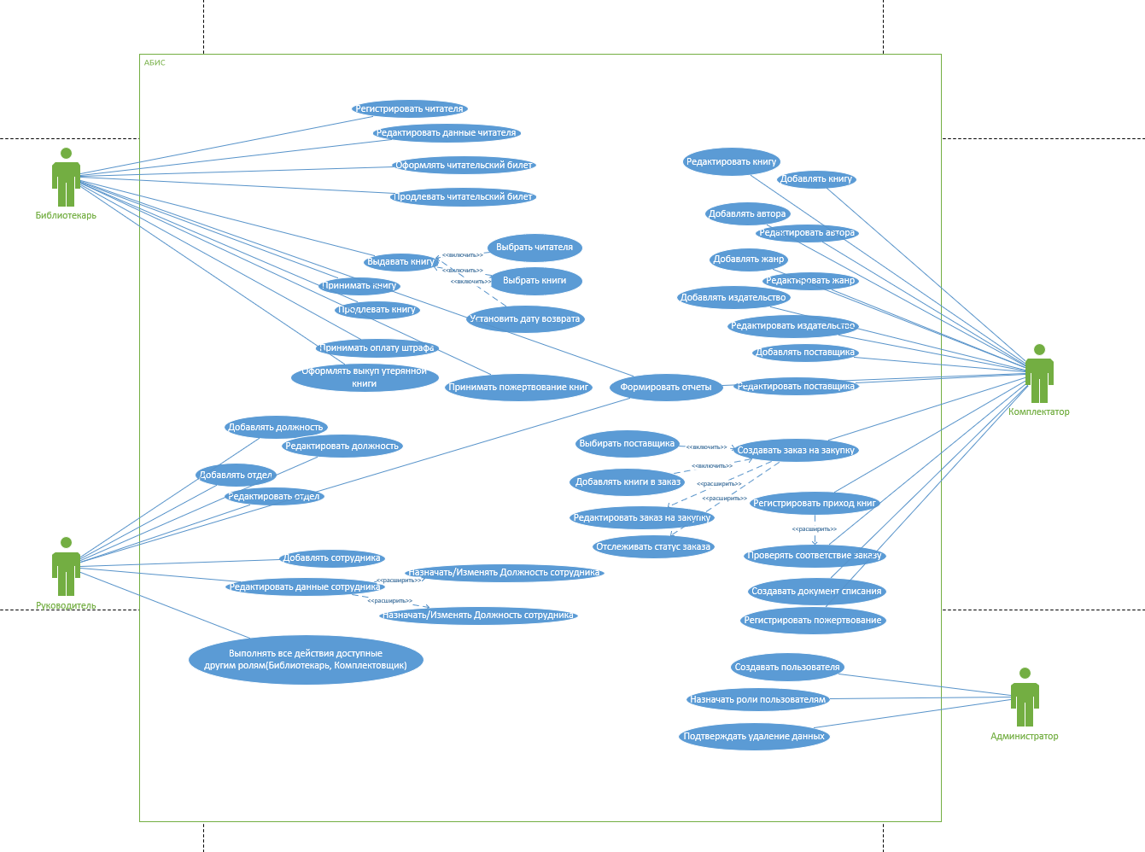
Разработка программного обеспечения для комплексной автоматизации библиотеки
Автоматизация и участники процессов

Slide 11
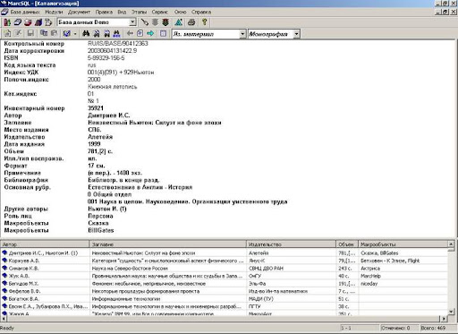
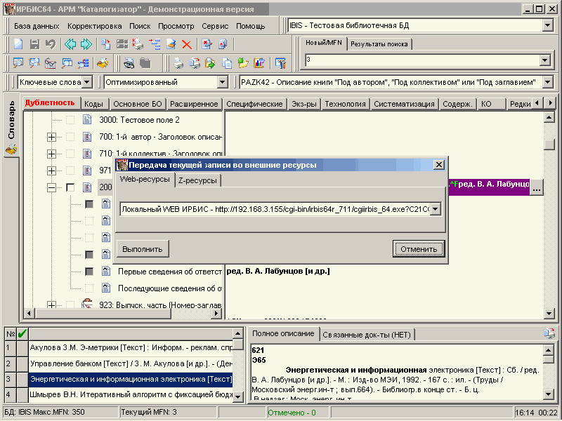
Разработка программного обеспечения для комплексной автоматизации библиотеки
Программы-аналоги
АИБС "МАРК-SQL" (РУСЛАН):
Плюсы: Широкий функционал, большие объемы данных, интеграция.
Минусы: Высокая стоимость, сложность внедрения, высокие требования к квалификации.
АИБС "Ирбис64" (ГПНТБ России):
Плюсы: Бесплатная, открытый код, большое сообщество.
Минусы: Ограниченный функционал, требует доработки, менее удобный интерфейс.

Slide 12
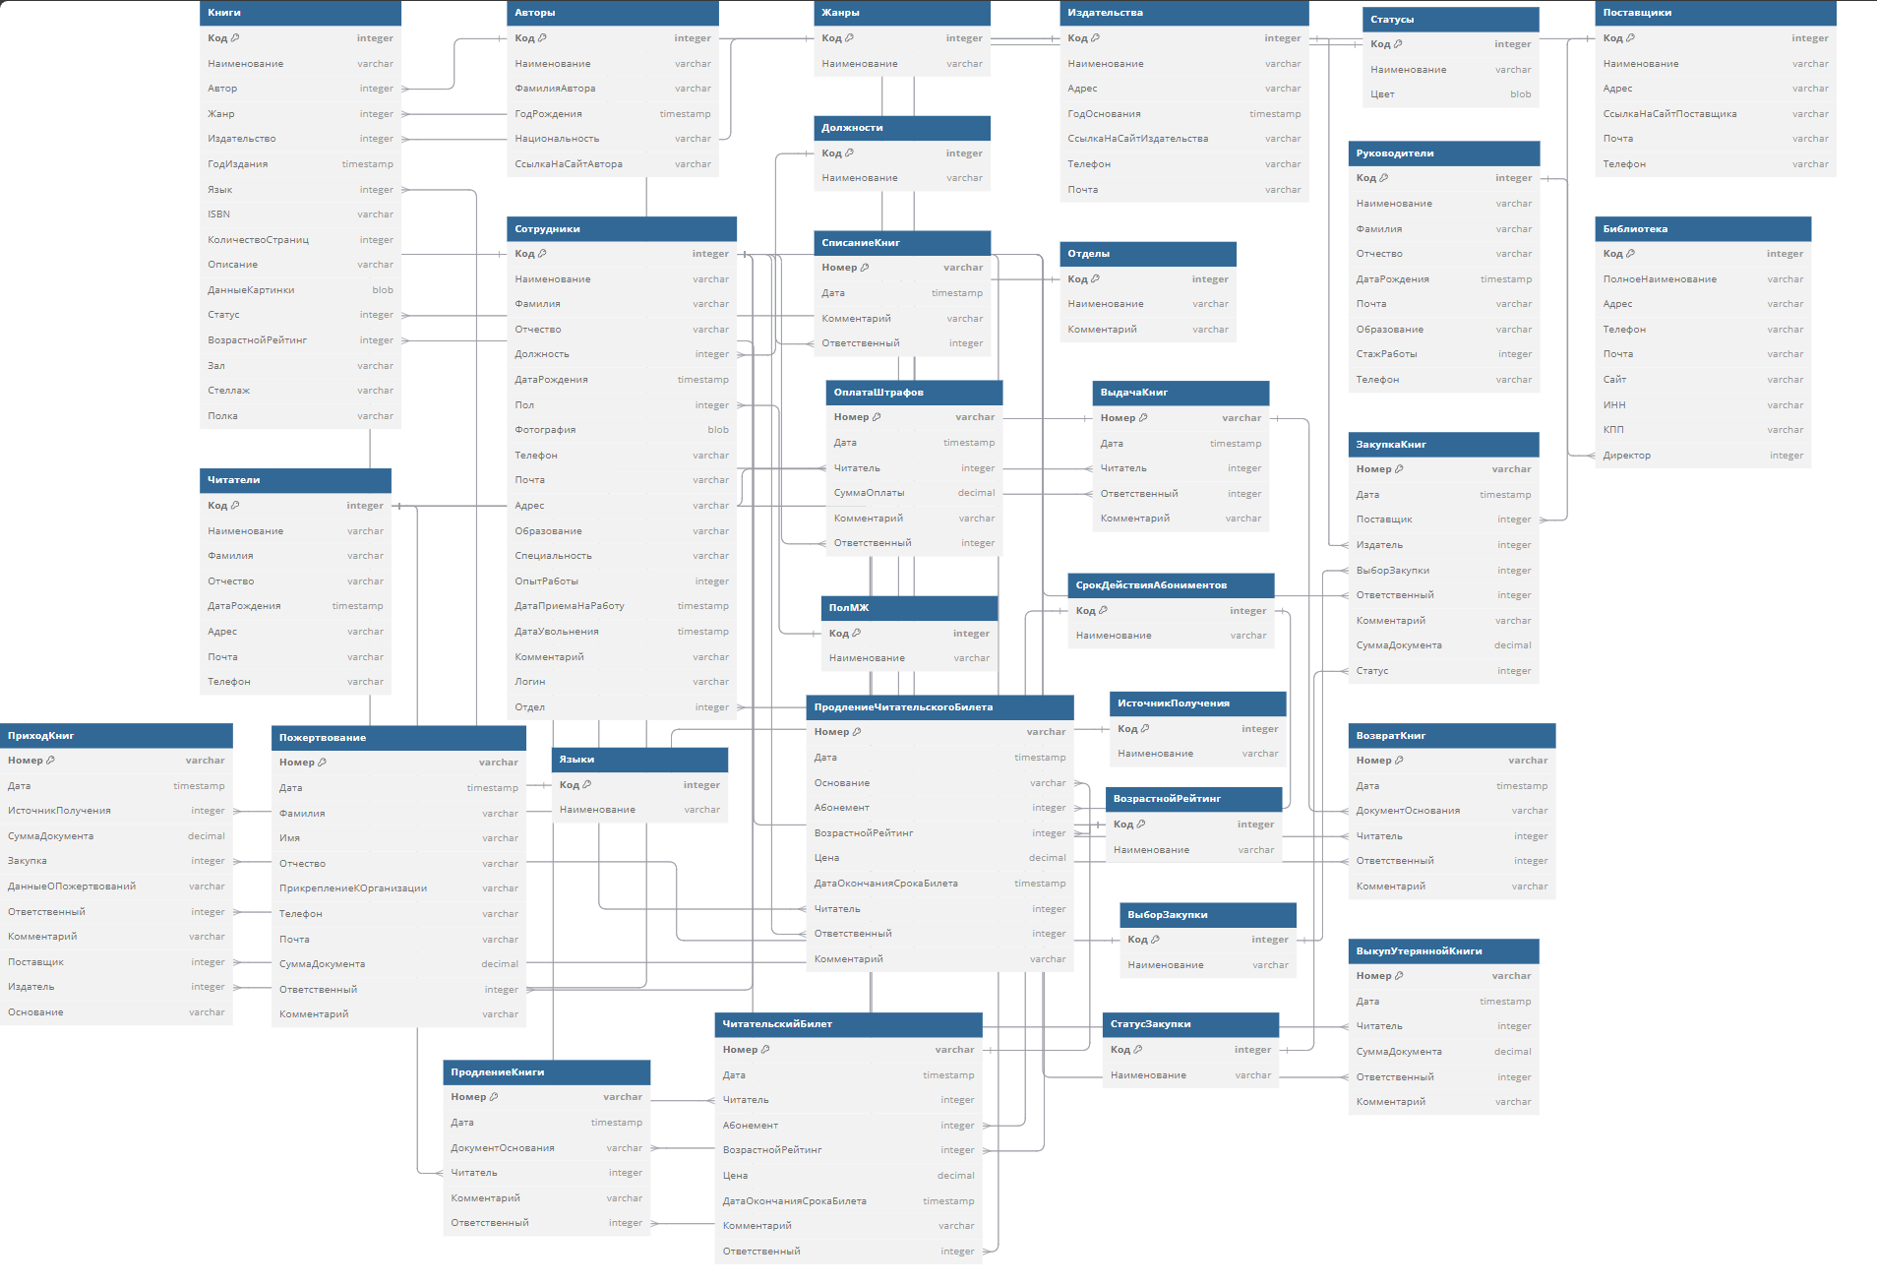
Диаграмма базы данных

Slide 13
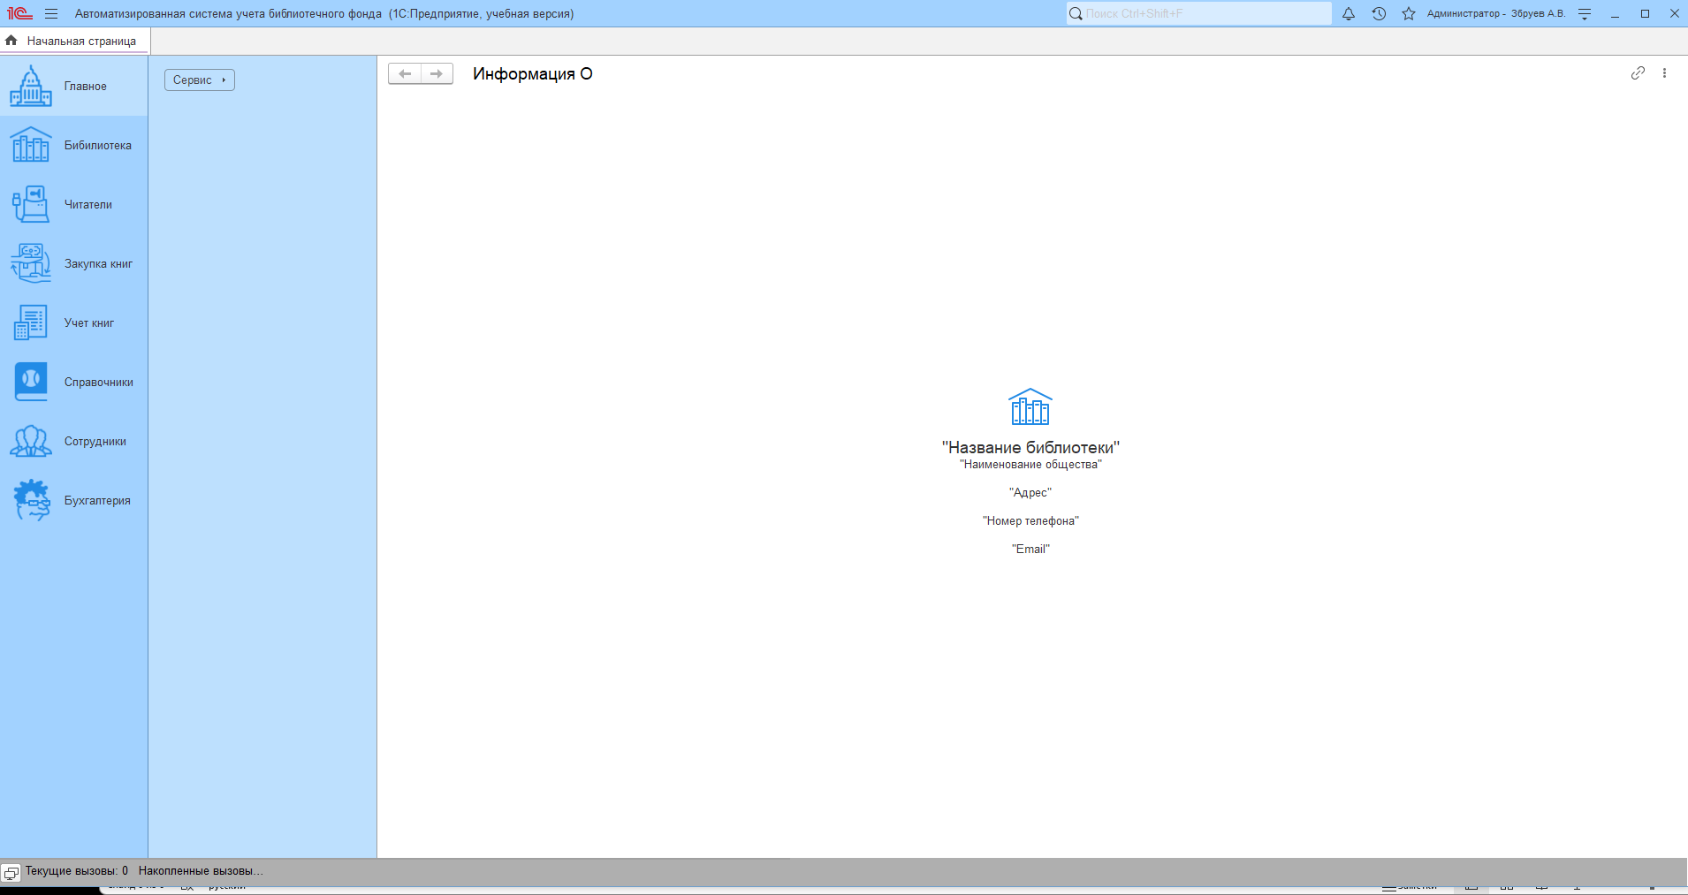
Интерфейс программы

Slide 14
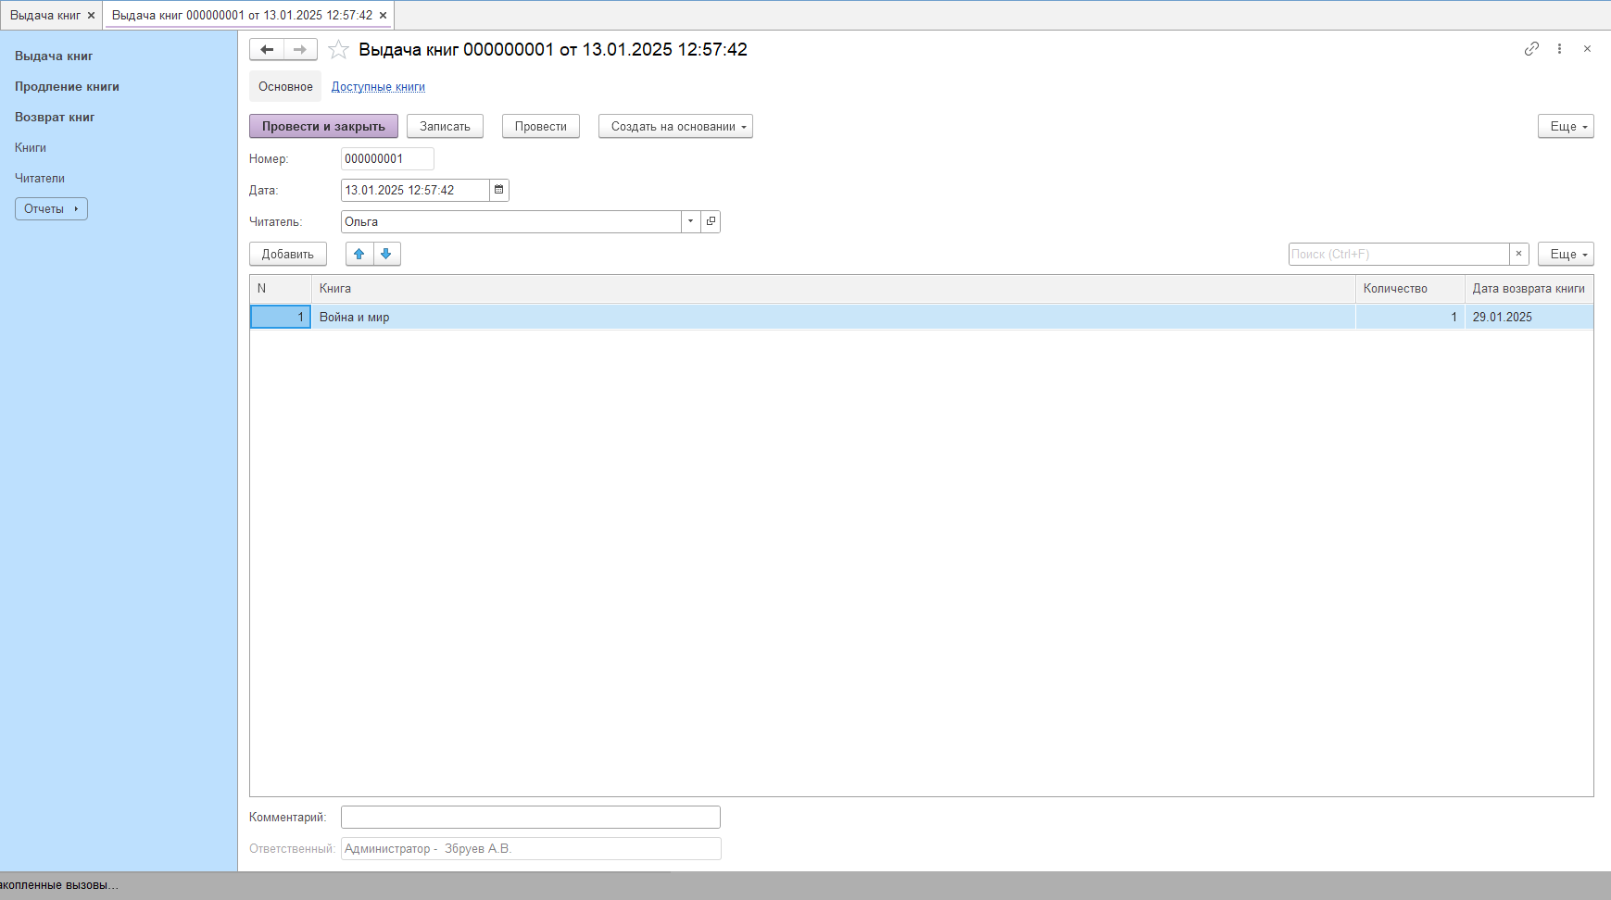

Slide 15
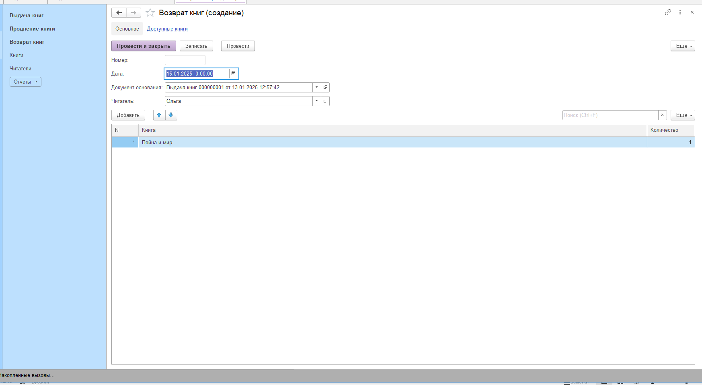

Slide 16
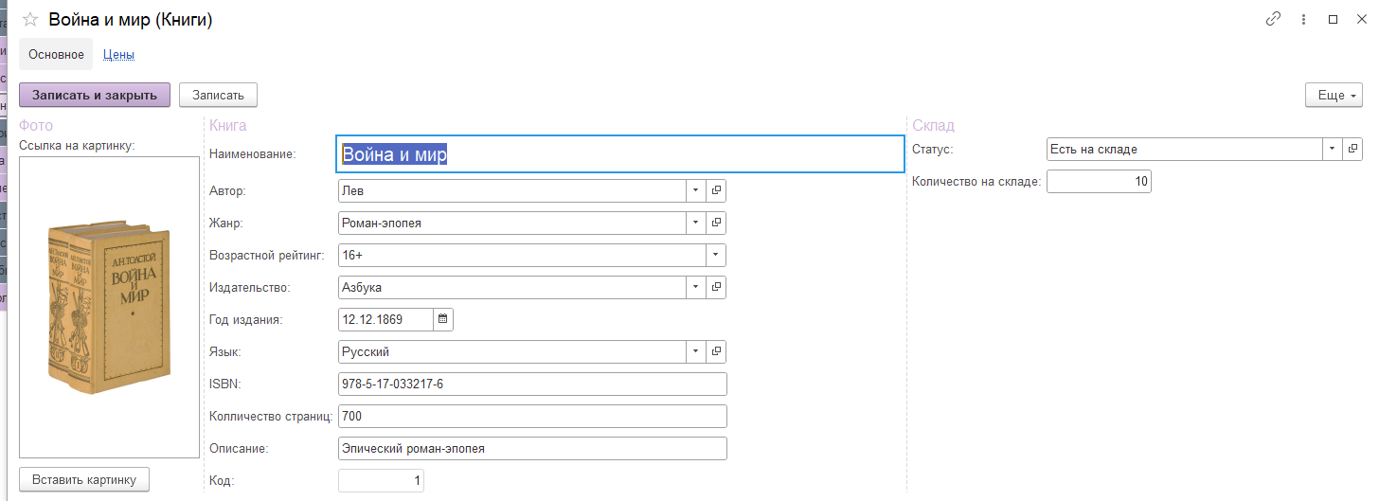

Slide 17
